Slide 1
Flask Best Practice
20190225
投資程設科 劉義瑋

Slide 2
Outline
FLASK Best Practice
壓力測試工具 - siege
gunicorn
nginx

Slide 3
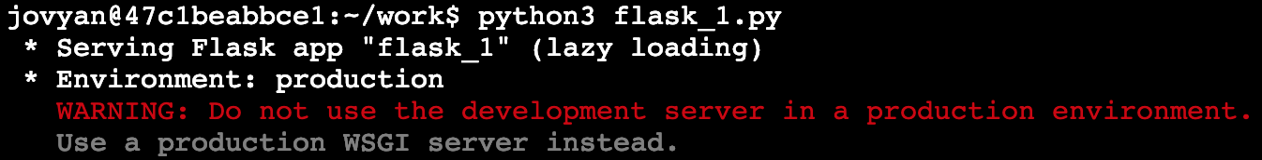
Warning
While lightweight and easy to use, Flask’s built-in server is not suitable for production as it doesn’t scale well.
http://flask.pocoo.org/docs/1.0/deploying/

Slide 4

Why?
在預設的情況下一次只能處理一個請求 (singel thread)
內建的 WSGI server 是設計用於開發，效能、穩定性、安全性不足
WSGI (Web Server Gateway Interface)
是為 Python 定義的 Web 伺服器和 Web 應用程式或框架之間的簡單而通用的接口規範

Slide 5








API Service 流程
reverse proxy
request
Web Server
Apache
Nginx
WSGI HTTP Server
gunicorn
uWSGI
response
client
Python Web Framework
Flask
django

Slide 6
Web Framework - Flask
程式邏輯的封裝
內建的 WSGI Server 並無法有效處理高併發（High Concurrency）
High Concurrency 的一些指標
Response Time: 回應時間
Throughput: 每秒回應傳送資料量
QPS(Query Per Second): 每秒回應查詢數量
Concurrency: 同時最高的連接數

Slide 7
WSGI HTTP Server - gunicorn
Web Server 與 Web Application 之間的橋樑
提供了不同的機制來處理高併發
multi thread
multi process
event loop

Slide 8
Web Server - Nginx
反向代理 (reverse proxy)，根據 URL 判斷是 request 是要取用 static file 還是轉給 web application
處理 static file 的時候有能好的效能 (e.g. html, js, css)
負載平衡 (load balancing)：把 request 轉發到不同台機器
其他更多功能：封鎖 IP、支援 HTTPS…

Slide 9
正向代理 V.S. 反向代理
正向代理 (Forward Proxy)
代理 Client
VPN、翻牆
反向代理 (Reverse Proxy)
代理 Server
Load Balance

Slide 10
API Service 流程
request
reverse proxy
Web Server
WSGI HTTP Server
response
client
Python Web Framework

Slide 11

API Service 流程

Slide 12





API Service 流程
Web Application Container
Flask with gunicorn
request
Nginx Container
Web Application Container
Flask with gunicorn
response
Web Application Container
Flask with gunicorn
reverse proxy

Slide 13
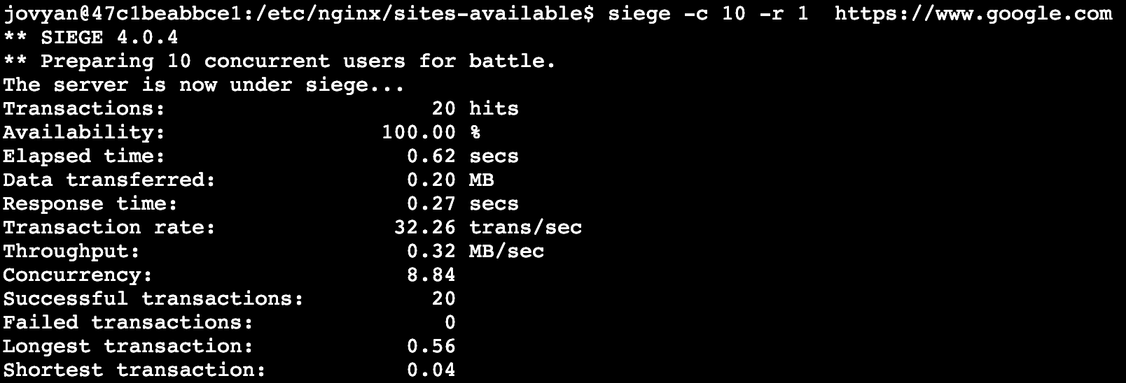
壓力測試工具 - siege
-c: CONCURRENT users 同時發出請求的使用者數量，預設為 10
-r: 重複的次數，若無設定當 fail 的次數達到 1024 時停止測試

Slide 14
Hands-on
00_siege

Slide 15

gunicorn
Python WSGI server
只能運行在 UNIX 系統上
從 Ruby 的 unicorn 移植而來

Slide 16
gunicorn log
Gunicorn 與 Flask 都有自己的 logger 與 handler，需另外將兩者關聯起來，設定 Gunicorn 的 log level 才會作用到 Flask 上
Hands-on: 01_gunicorn/

Slide 17
gunicorn worktype
sync
底層實作是每個請求都由一個 process 處理。
gthread
則是每個請求都由一個 thread 處理。
eventlet、gevent、tarnado
底層則是利用非同步 IO 讓一個 process 在等待 IO 回應時繼續處理下個請求。
Hands-on: 02_gunicorn_work_type

Slide 18
work type 的選擇
當需要穩定的系統時， 用 process 處理請求可以保證一個請求的異常導致程式 crash 不會影響到其他請求。
當 web 服務內大部分都是 cpu 運算時，用 thread 可以提供不錯的效能。
當 web 服務內大部分都是 io 時，用非同步 io 可以達到極高的 concurrency 數量。
淺談 Gunicorn 各個 worker type 適合的情境

Slide 19
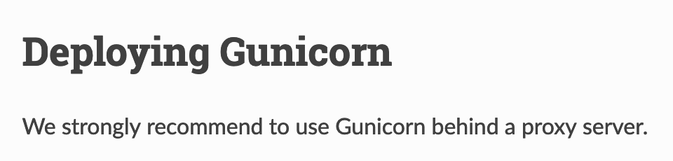
https://docs.gunicorn.org/en/latest/deploy.html

Slide 20
Nginx
Hands-on: 03_nginx

